Slide 1


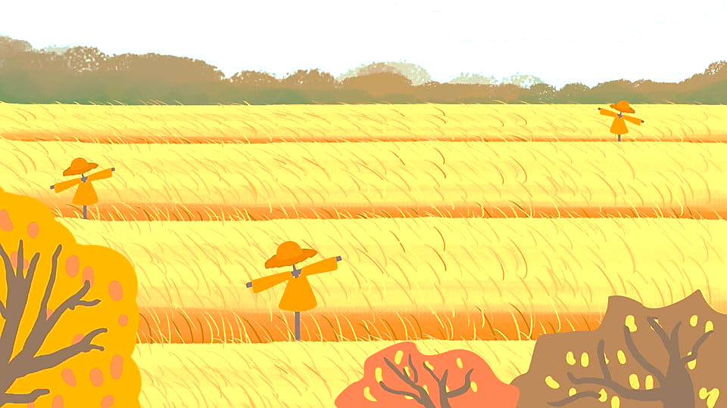


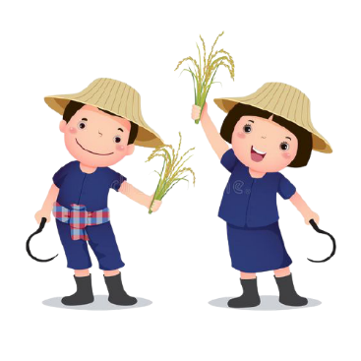
KHỞI
ĐỘNG

Slide 2

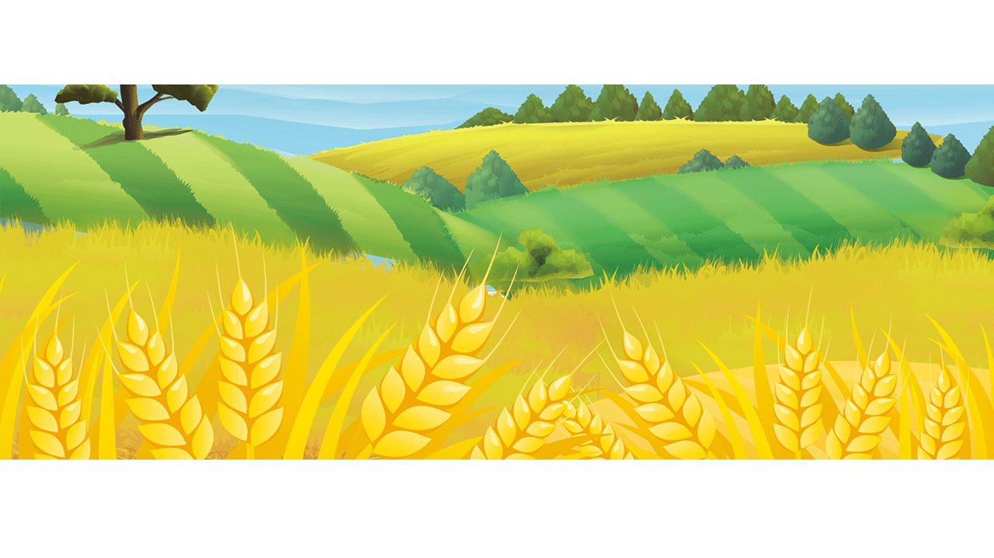






Slide 3
Hoạt động 1: Ích lợi của một số sản phẩm nông nghiệp ở địa phương

Slide 4


Thảo luận và chia sẻ thông tin:
Hai bạn trong hình đang trao đổi về lợi ích của hoạt động sản xuất nông nghiệp nào?
Hoạt động sản xuất nông nghiệp đó có ích lợi gì?

Slide 5











Slide 6

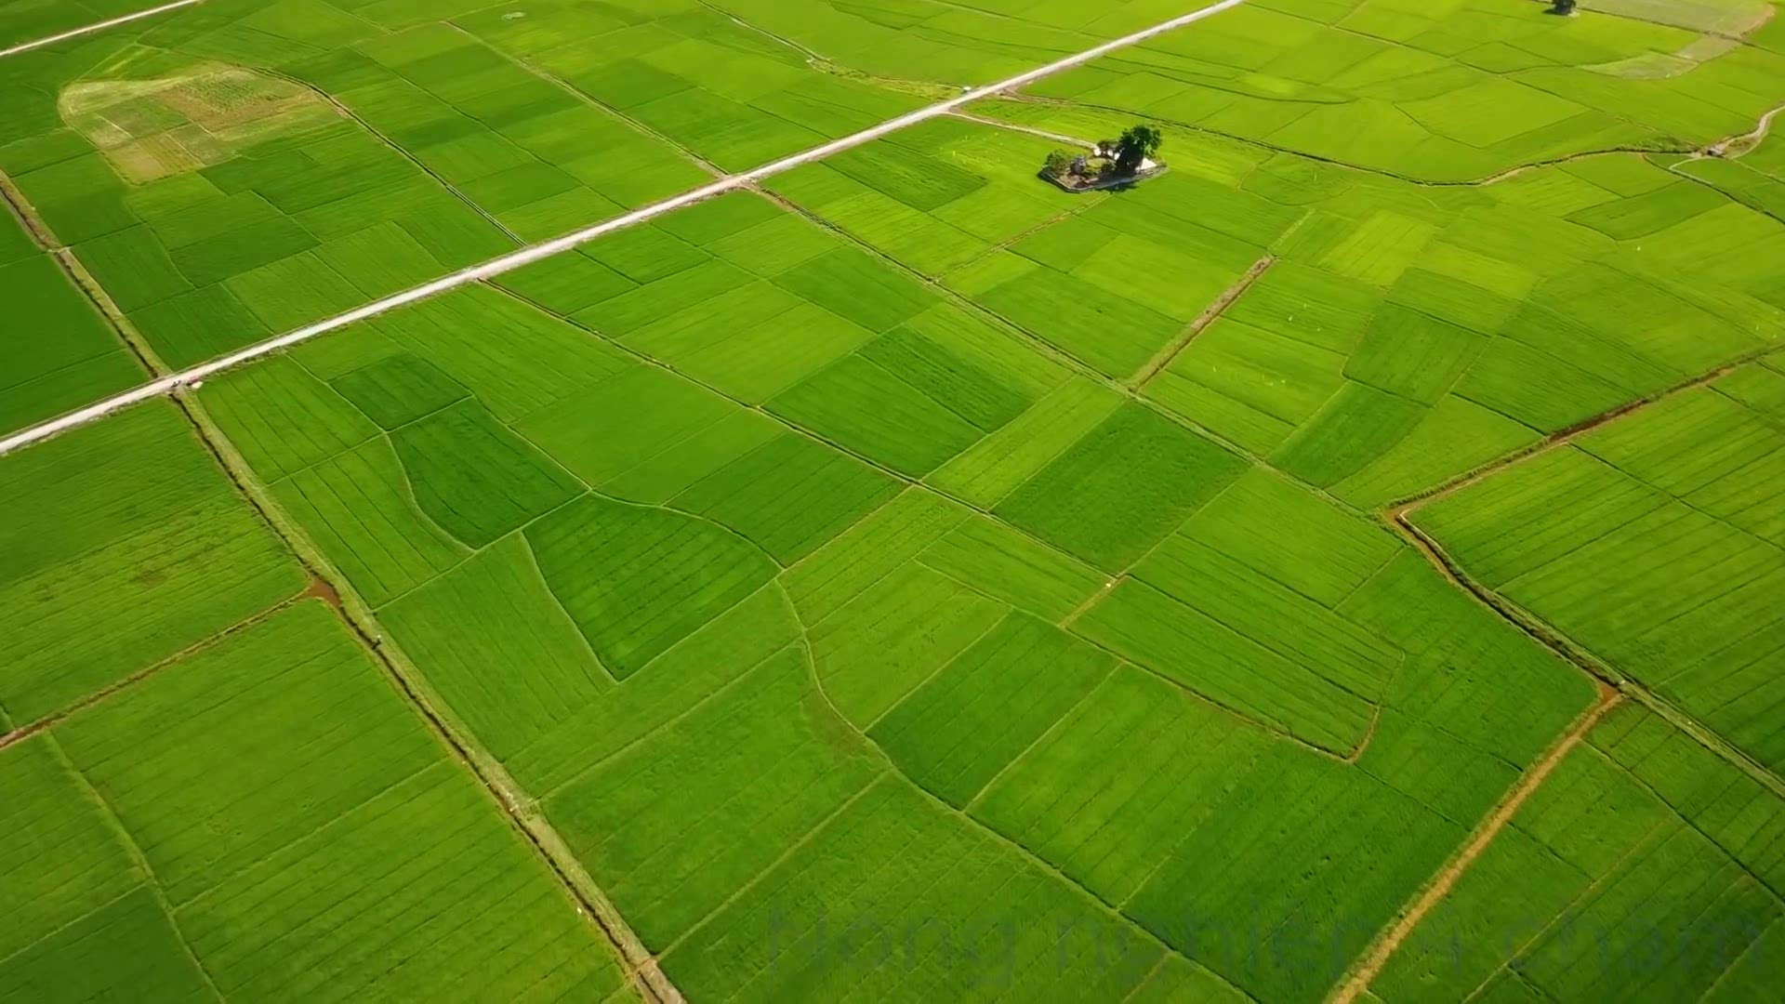

Slide 7

Vai trò và tầm quan trọng của hoạt động sản xuất nông nghiệp:
Cung cấp lương thực, thực phẩm, trang trí nhà cửa,...
Cung cấp cho các hoạt động sản xuất khác (chế biến).
Buôn bán và mang lại các lợi ích kinh tế,...

Slide 8
Hoạt động 2: Thực hành

Slide 9




Chia sẻ về ích lợi của hoạt động sản xuất nông nghiệp ở địa phương em theo gợi ý sau:
Hoạt động sản xuất | Tên sản phầm | Ích lợi
Trồng cây ăn quả | Cam, bưởi, chuối… | Làm thức ăn, đồ uống Làm hàng hóa để bán
Thảo luận
nhóm 4
Bắt đầu

Slide 11
Hoạt động sản xuất | Tên sản phẩm | Ích lợi
Cam, bưởi, chuối,…
Làm thức ăn, đồ uống
Làm hàng hóa để bán
Trồng cây ăn quả
Làm thức ăn
Làm thịt để bán
Chăn nuôi lợn
Thịt lợn
Thịt gà, trứng,…
Làm thức ăn
Làm thịt để bán
Chăn nuôi gà
Thịt, sữa
Làm đồ uống
Làm thịt để bán
Chăn nuôi bò

Slide 12
Hoạt động 3: Những việc nên làm để tiêu dùng tiết kiệm, bảo vệ môi trường

Slide 13



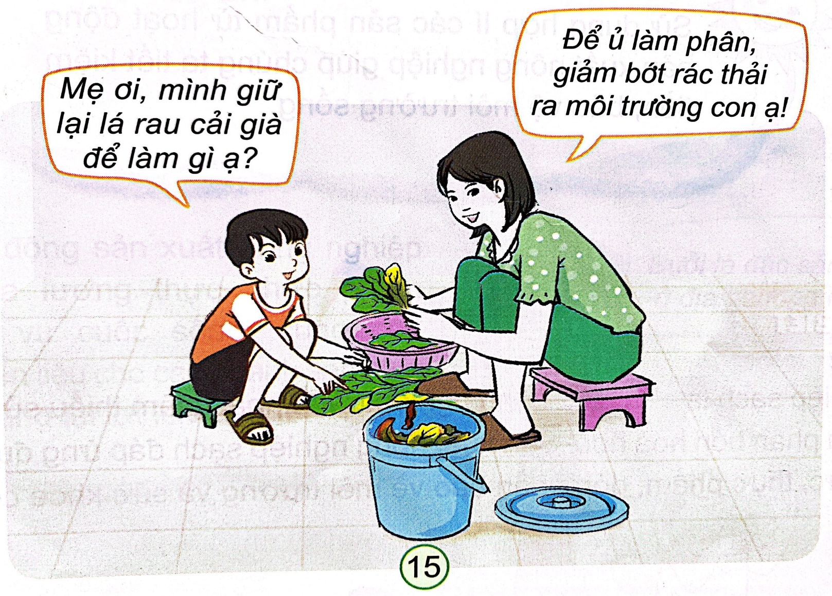
Những việc nào nên làm để tiêu dùng tiết kiệm, bảo vệ môi trường?
Thảo luận
nhóm 4

Slide 15
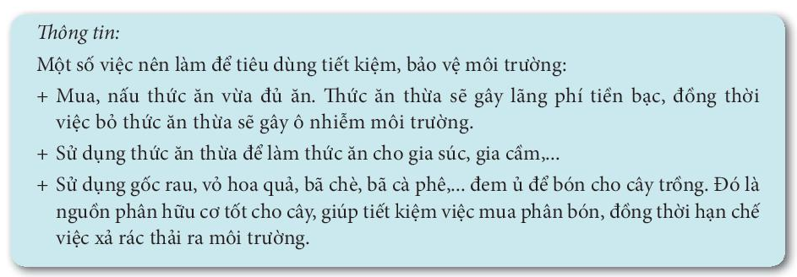
Thông tin

Slide 16








YÊU CẦU CẦN ĐẠT:
Trình bày được ích lợi của hoạt động sản xuất nông nghiệp ở địa phương em.
Nêu được những việc nên làm để tiêu dùng tiết kiệm, bảo vệ môi trường
Giới thiệu được một số các sản phẩm nông nghiệp của địa phương

Slide 17






HOẠT ĐỘNG TIẾP NỐI:
Chuẩn bị bài sau:
Bài 9: Hoạt động sản xuất nông nghiệp (Tiết 3)

Slide 18


Trân trọng cảm ơn
các thầy cô giáo!

